Slide 1
第五章 时序逻辑电路（续）
主要内容（第二部分） ：
5.3 若干常用的时序逻辑电路
6.3.1 移位寄存器
6.3.2 计数器及其应用
6.3.4 序列信号发生器

Slide 2
6.3 中规模标准时序模块电路
6.3.1 移位寄存器
几个概念
1）寄存器：存放多位数据的存储器。
必须具备接收和寄存数据的功能
第5章已介绍：多位触发器的单片集成
2）分类
根据接收方式不同
（基本）寄存器：数据并行输入
移位寄存器：数据串行输入

Slide 3
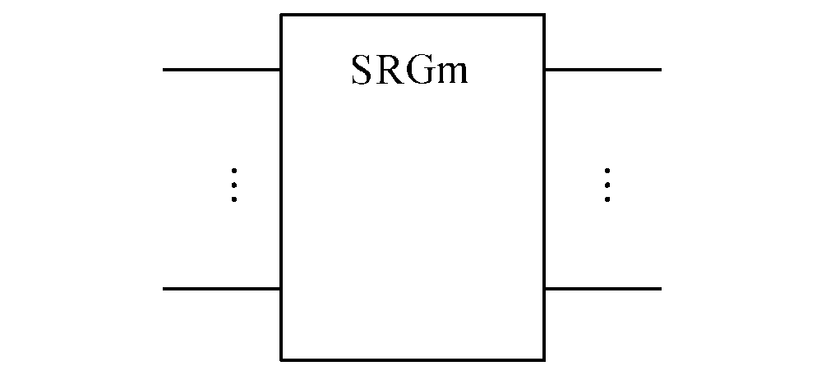
移位寄存器定义
能实现移位 送数 和寄存功能的逻辑器件，简称移位寄存器
与（普通）寄存器差别：送数方式不同。
左移和右移概念（与Verilog相反）
-左移：高位到低位
-右移：低位到高位
移位寄存器的符号
移位寄存器的位数
移位寄存器的通用符号

Slide 4
1. 由D触发器构成的移位寄存器（右移操作）
电路组成
并行输出
串行输出
波形分析
串行输入
FF0
Q₀
FF1
Q₁
FF2
Q₂
FF3
Q₃
1
2
3
4
5
D_{I}
1D
1D
1D
1D
CLK
C1
C1
C1
C1
D_{I}
1 0 1 1
CLK
Q₀
1
主要特点：
每个CLK向右移入一位二进制数
串行输入：1011
Q₁
1
Q₂
0
4个CLK后并行输出：1011
Q₃
1

Slide 5
2.由JK触发器构成的移位寄存器 （右移操作）
电路结构：
输入信号
D_{I}
FF0
FF1
FF2
FF3
Q₀
Q₁
Q₂
Q₃
1J
1J
1J
1J
C1
C1
C1
C1
1K
1K
1K
1K
CLK
移位脉冲
说明：
JK触发器转换为D触发器

Slide 6
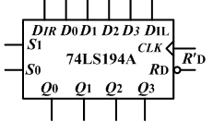
3. 集成移位寄存器
74HC164：单向8位移位寄存器
常用
74HC194：双向4位移位寄存器
只介绍这种器件
逻辑符号
并行数据输入
右移输入
左移输入
工作方式：
保持
右移
左移
并行置数
异步清零端
并行输出

Slide 7
74194功能表
基本寄存器：4D

Slide 8
6.3.2 同步计数器
什么是计数器？
计数器分类
计算输入脉冲的个数。
同步计数器
按工作方式
异步计数器
计数器状态图
加法计数器
/0
/0
/0
……
按计数顺序
减法计数器
S₀
S₁
S_{n-2}
S_{n-1}
/1
可逆计数器
/C
二进制计数器
循环的状态个数n称为计数器的容量、长度或模，也叫n进制计数器
图中的C为进位。注意 ：进位不是必需的
按编码方式
BCD计数器
（十进制计数器）
格雷码计数器 …

Slide 9
一、同步计数器
1.同步二进制加法计数器
二进制加法计数顺序是指当计数脉冲依次输入时，计数器的状态是按二进制数的方式依次增加。
例，4位二进制加法计数
1）状态图
0000
/0
0001
/0
0010
/0
0011
/0
0100
/1
/0
1111
0101
/0
/0
1111
0110
Q₃Q₂Q₁Q₀
/0
/0
/C
1101
0111
/0
/0
1100
1011
1010
1001
1000
/0
/0
/0
/0

Slide 10
2）驱动方程、输出方程（设计过程略）
3）电路图：
1
1J
CLK
Q₀
C1
1K
Q₁
1J
C1
1K
Q₂
进位为组合输出
总结：
1J
n位二进制加法计数器 ，驱动方程为：
&
C1
1K
Q₃
（i=0，1，…n-1）
1J
&
C1
1K
进位：
&
C

Slide 11
4)二进制加法计数器波形图（时序图）
1
2
3
4
5
6
7
8
9
10
11
12
13
14
15
16
CLK
Q₀
Q₁
Q₂
Q₃
C
分频器的概念：
从时序图可看出，输出信号与输入信号的频率关系为:
所以，也可将计数器称为分频器。

Slide 12
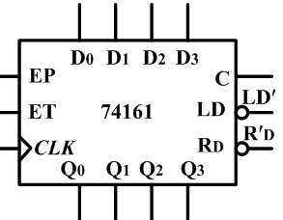
2.集成四位二进制加法计数器：74LS161
逻辑符号
置数 数据输入
进位输出
计数使能（进位输入）
置数控制
异步清零
状态输出

Slide 13
功能表
R’_{D}
EP
ET
LD’
CLK
功能
1
1
1
1
同步计数
1
×
×
0
并行
置
数
1
0
1
1
×
状态保持，
且进位保持
1
×
0
1
×
状态保持，
且进位为0
0
×
×
×
×
异步
置
0
进位:
ET和EP是计数使能输入端， ET和EP 和进位输出端C是为了级联而设置的。（CT=15表示计数状态值为15）

Slide 14
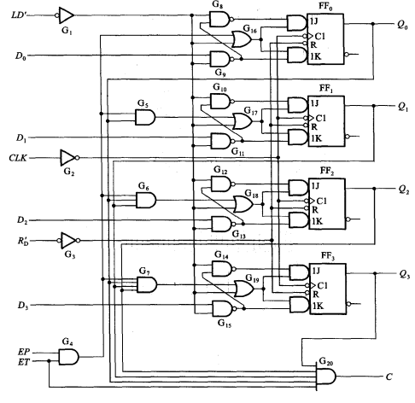
内部逻辑图
注意：
状态Q₀~Q₃：寄存器输出
进位：组合输出

Slide 15
集成计数器74LS161的应用
1）N 进制的计数器/N分频器（ N<16）。
N=2 、4或8时：可直接使用。分别用低1位、2位或4位。
N≠2下面以N=12为例，画出了三种实现方式。
方法1：
置0法, 计数到N－1（1011）时同步置0
0000
0001
0010
0011
0100
LD’卡诺图：
置数
1111
0101
1110
Q_{D} Q_{C} Q_{B} Q_{A}
0110
1101
0111
1100
1011
1010
1001
1000

Slide 16
逻辑图
置数为0
计数为×
置数为×
计数为1
0
0
0
0
D₀
D₁
D₂
D₃
1
EP
C
ET
74LS161
CLK
不采用异步清0
Q₀
Q₁
Q₂
Q₃
1
&
 | ET | EP
0 | × | ×
1 | 1 | 1
ET=1
EP=1

Slide 17
波形说明：
CLK
0
0
0
0
S₀
S₁
S₂
S₁₀
S₁₁
S₀
D₀
D₁
D₂
D₃
1
EP
C
ET
74LS161
CLK
Q₀
Q₁
Q₂
Q₃
1
计数
置数
&
Q*=D=0

Slide 18
方法2：利用S_{16-n}~S₁₅计数
置数为4
计数为×
0
0
1
0
置位法：
计数到15同步置4
D₀
D₁
D₂
D₃
1
EP
C
1
ET
74LS161
CLK
Q₀
Q₁
Q₂
Q₃
0000
0001
0010
0011
0100
1111
置数
0101
CLK
1110
Q_{D} Q_{C} Q_{B} Q_{A}
0110
S₁₀
S₁₁
S₁₂
S₁₃
S₁₄
S₁₅
S₄
1101
0111
1100
1011
1010
1001
1000
计数
Q*=D=4

Slide 19
方法3
计数到 N复位法异步清0，有过渡态
D₀
D₁
D₂
D₃
1
EP
C
ET
74LS161
CLK
0000
0001
0010
0011
0100
Q₀
Q₁
Q₂
Q₃
&
1111
异步清0
0101
1110
0110
CLK
Q_{D} Q_{C} Q_{B} Q_{A}
S₀
S₁
S₉
S₁₀
S₁₁
S₁₂
S₀
1101
0111
1100
1011
1010
1001
1000
异步清0
Q₃Q₂Q₁Q₀＝1100，强迫置0,因此存在毛刺
过渡态
过渡态

Slide 20
2） a至b的计数器。
0
0
1
0
计数起点
D₀
D₁
D₂
D₃
1
ET
C
置数法：计数到b同步置a
EP
74LS161
例：4至9计数
CLK
Q₀
Q₁
Q₂
Q₃
0000
0001
0010
0011
0100
计数终点
&
1111
0101
CLK
1110
Q_{D} Q_{C} Q_{B} Q_{A}
0110
S₄
S₅
S₆
S₇
S₈
S₉
S₄
1101
0111
1100
1011
1010
1001
1000
计数
Q*=D
=0100

Slide 21
3)多模计数器
概念：例时钟的24时制/ 12时制；每月28/2930/31天等。
例设计一个双模：M=0时，模10计数器； M=1时，模12计数器.
设计说明：
0
0
0
0
D₀
D₁
D₂
D₃
LD’
1
ET
C
M=0时，计数至9置0:M’Q₃Q₀
M=1时，计数至11置0:
MQ₃Q₁Q₀
EP
74LS161
CLK
Q₀
Q₁
Q₂
Q₃
1
&
≥1
&
可化简消去

Slide 22
4）集成计数器的扩展
同步级联方法
-CLK连接在一起
-前级的进位连接到后级计数使能
-置数控制、异步清0端连接在一起
例：用2个74161扩展成256进制计数
0
0
0
0
0
0
0
0
D₀
D₁
D₂
D₃
D₄
D₅
D₆
D₇
D₀
D₁
D₂
D₃
EN
EP
C
EP
C
ET
74LS161
ET
74LS161
Q₀
Q₁
Q₂
Q₃
Q₀
Q₁
Q₂
Q₃
Q₄
Q₅
Q₆
Q₇
Q₀
Q₁
Q₂
Q₃
CLK

Slide 23
波形分析
1
D₀
D₁
D₂
D₃
D₄
D₅
D₆
D₇
C1
D₀
D₁
D₂
D₃
C
1
EN
EP
C
EP
C
74LS161
ET
ET
74LS161
Q₀
Q₁
Q₂
Q₃
Q₀
Q₁
Q₂
Q₃
Q₄
Q₅
Q₆
Q₇
Q₀
Q₁
Q₂
Q₃
1
CLK
CLK
Q₀ ~Q₃
0
1
2
14
15
0
1
14
15
0
1
14
15
0
C1
Q₄ ~Q₇
0
1
2
15
C
后级保持
后级计数
注意：进位时间？

Slide 24
N 进制的计数器/N分频器（ N>16）
方法：先级联，计数到（N-1），同步清0.
例：设计24进制计数器。
0
0
0
0
0
0
0
0
D₀
D₁
D₂
D₃
D₄
D₅
D₆
D₇
1
D₀
D₁
D₂
D₃
EN
EP
C
EP
C
ET
74LS161
ET
74LS161
Q₀
Q₁
Q₂
Q₃
Q₀
Q₁
Q₂
Q₃
1
Q₄
Q₅
Q₆
Q₇
CLK
&

Slide 25
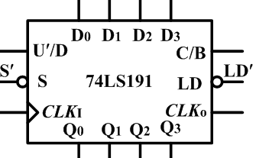
2.集成可逆二进制同步计数器：74191
设置加/减控制端
,当
时，执行加法计数；
当
时,
执行减法计数。
置数数据输入
逻辑符号
进位/借位
加/减控制
计数使能
-低电平有效
异步置数
串行进位/借位
状态输出

Slide 26
功能表
与输入使能无关，与74161有进位C有差别。使用时要注意。
作用（1）串行级联的CLK，接至下一级的CLK；
（2）同步级联的进位/借位，类似4161的进位C，接至下一级的使能。

Slide 27
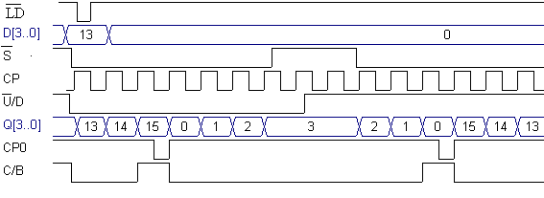
时序图
LD’
S’
CLK
U’/D
CLK₀
异步
置数
同步加法
计数
保持
同步减法
计数
注意：
进位/借位（C/B）与
无关
控制
串行CP_{O}受

Slide 28
应用
例：设计模5加/减计数器，M=0，加法计数； M=1，减法计数。
设计说明
置数条件（异步）
加法计数，计数至5异步置0；
减法计数，计数至15异步置4；
置数信号
M=0，加法计数； M=1，减法计数

Slide 29
例：模5加/减计数器的逻辑图
Q₀
Q₁
&
≥1
Q₂
Q3 Q2 Q1 Q0
U’/D
0
S’
74LS191
CLK_{O}
LD’
C/B
&
D3 D2 D1 D0
M
1
CLK

Slide 30
3.同步十进制计数器
实质为BCD码计数器
(1)例 用触发器设计十进制计数器
1）状态图
0000
/0
0001
/0
0010
/0
0011
/0
0100
/1
/0
Q₃Q₂Q₁Q₀
/C
1001
1000
0111
0110
0101
/0
/0
/0
/0
2）驱动方程、输出方程（设计过程略）

Slide 31
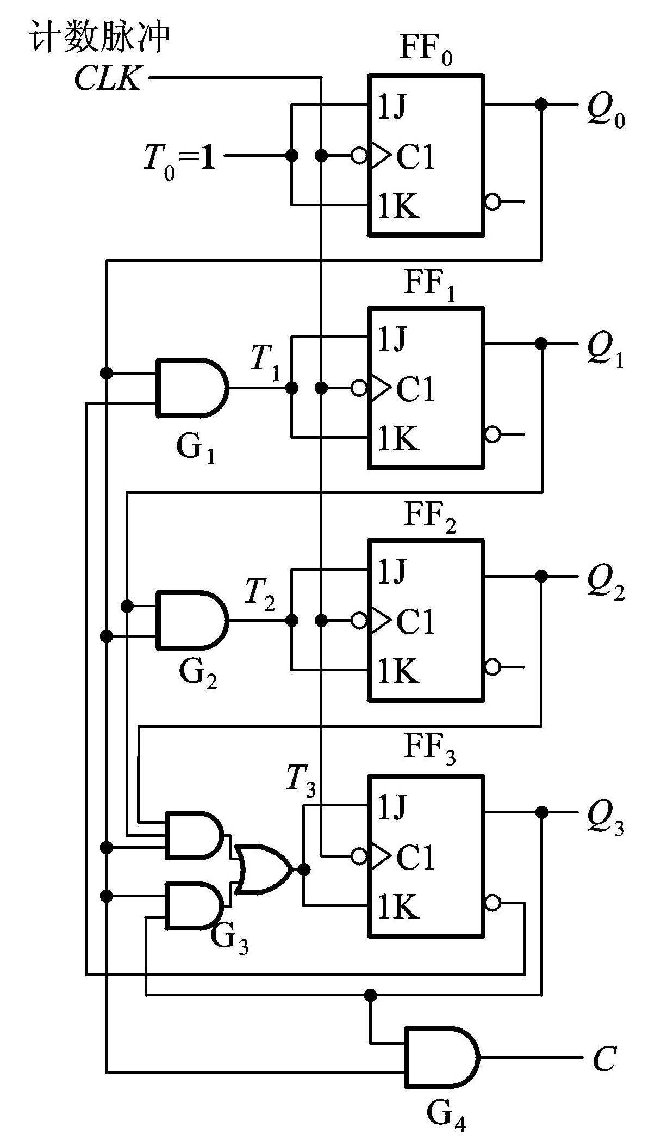
3）电路图：

Slide 32
（2）集成十进制加法计数器：74LS160
跟74161相比，只是进制不同，其它功能和用法相似。
进位:

Slide 33
应用
例：设计24进制BCD码计数器。
方法
第一步：先用两个74160级联成100进制计数器
第二步：计数到23（N-1）同步置0
注意 ： 74160为8421BCD计数器
23=（0010，0011）_{8421BCD}

Slide 34
逻辑图
23=（0010，0011）_{8421BCD}
0
0
0
0
0
0
0
0
D₀
D₁
D₂
D₃
D₄
D₅
D₆
D₇
1
D₀
D₁
D₂
D₃
EN
EP
C
EP
C
ET
74160
ET
74160
Q₀
Q₁
Q₂
Q₃
Q₀
Q₁
Q₂
Q₃
1
Q₄
Q₅
Q₆
Q₇
CLK
&

Slide 35
(3)集成可逆二进制同步计数器：74190
跟74191相比，只是进制不同，其它功能和用法相似。
逻辑符号
功能表
74LS190

Slide 36
二、异步计数器
1. 异步二进制计数器
波形分析：
(1)加法计数器
1
2
3
4
5
6
7
8
1）基本单元：一位计数器
CLK
状态方程：
Q₀
t_{pd}
可用T实现（T=1）
Q₁
t_{pd}
2）三位计数器
Q₂
t_{pd}
电路组成：
从时序图可知：
状态位Q₀Q₁Q₂在不同时刻变化
Q₀
Q₁
Q₂
1
1J
1
1J
1
1J
C1
C1
C1
CLK₀
CLK₁
CLK₂
1K
1K
1K
异步

Slide 37
(2)异步二进制减法计数器
电路组成：
Q₀
Q₁
Q₂
1
1J
1
1J
1
1J
C1
C1
C1
CLK₀
CLK₁
CLK₂
1K
1K
1K
波形分析：
1
2
3
4
5
6
7
8
CLK
Q₀
t_{pd}
Q₁
t_{pd}
Q₂
t_{pd}

Slide 38
2 .异步十进制计数器
方法1：异步清0法
先设计一个16进制计数器，计数到10时，强迫计数器清0。
电路图
A
B
C
D
CLK
1J
1J
1J
1J
Q₃
C1
C1
C1
C1
Q₀
Q₁
Q₂
1K
1K
1K
1K
R
R
R
R
&
R’_{D}

Slide 39
时序图
1
2
3
4
5
6
7
8
9
10
CLK
Q₀
Q₁
毛刺
Q₂
Q₃
R_{D}
缺点： 因为R_{D}很窄，
所以不能可靠置0，

Slide 40
不能可靠置0的改进方法：
加一个基本RS触发器，当计数器计到10时，触发器置0，使CR为低电位，直到下一个计数脉冲的上升沿到来，基本RS触发器翻转，计数器能够可靠地置0和计数。
A
B
C
D
CLK
1J
1J
1J
1J
Q_{D}
C1
C1
C1
C1
Q_{A}
Q_{B}
Q_{C}
1K
1K
1K
1K
R
R
R
R
&
&
R’_{D}
&
1

Slide 41
改进的十进制计数器波形图
1
2
3
4
5
6
7
8
9
10
11
CLK
Q₀
Q₁
毛刺
Q₂
Q₃
R’_{D}
十进制异步计数器缺点：输出波形上有毛刺；置0需一定的时间，影响了计数速度。

Slide 42
方法2：阻塞反馈式计数器(第5章已分析)
电路图
Q0
Q1
&
Q₃
1J
1J
Q2
1J
1J
CLK
C1
C1
C1
C1
1K
1K
1K
1K
波形分析
1
2
3
4
5
6
7
8
9
10
11
CLK
Q₀
Q₁
Q₂
Q₃

Slide 43
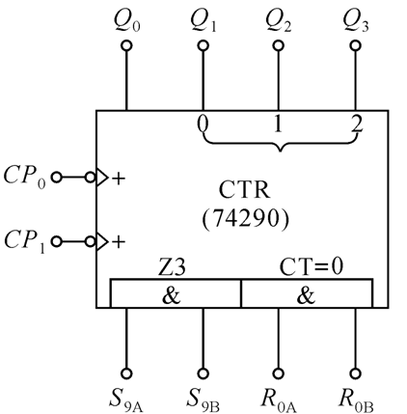
2. 集成异步2-5-10进制计数器74290
自学
跳过
逻辑符号
简易画法
（方框图）
异步清0
CTR
R₀₁
&
异步置9
（最大）
CT=0
R₀₂
S₉₁
&
S₉₂
Z3
CLK₀
DIV2
Q₀
二进制CLK
3CT=1
DIV5
Q₁
CLK₁
Q₂
状态输出
五进制CLK
3CT=4
Q₃
没有进位输出！

Slide 44
功能表
CTR
R₀₁
&
CT=0
R₀₂
S₉₁
&
S₉₂
Z3
CLK₀
DIV2
Q₀
3CT=1
说明：2-5-10进制计数器：
DIV5
Q₁
CLK₁
Q₂
二进制：利用CLK₀输入，Q₀输出
3CT=4
Q₃
五进制：利用CLK₁输入， Q₃ ~Q₁输出
8421码：Q₀ 与CLK₁连接，利用CLK₀输入， Q₃ ~Q₀输出
十进制
5421码：Q₃ 与CLK₀连接，利用CLK₁输入， Q₀ Q₃ Q₂ Q₁输出

Slide 45
波形说明
Q3
Q2
Q1
Q0
CLK0
74LS290
CLK1
1）8421BCD码
CLK
R01
R02
S91
S92
CLK₀
1
2
3
4
5
6
7
8
9
10
11
Q₀ (CLK₁)
Q₁
Q₂
Q₃
模5 计数器
注意：有效沿

Slide 46
2）5421BCD码
Q3
Q2
Q1
Q0
输出从高-低排列：
Q₀Q₃Q₂Q₁
CLK0
74LS290
CLK1
R01
R02
S91
S92
CLK
模5 计数器
CLK₁
1
2
3
4
5
6
7
8
9
10
11
Q₁
Q₂
Q₃ (CLK₀)
Q₀
注意：有效沿
高位的占空50%

Slide 47
74290级联及应用
（1）异步级联方法（加法计数器，下降沿有效）
前级的高位接至下一级的时钟CLK
（2）例：用74290实现24进制计数器。
方法：用2个74290扩展成100进制计数器，计数到24异步清0
CTR
CTR
&
CT=0
&
7
8 9 0
CT=0
&
Z3
&
Z3
下一级CLK的有效沿
CLK
DIV2
Q₀
DIV2
Q₄
3CT=1
3CT=1
DIV5
Q₁
Q₅
DIV5
Q₂
3CT=4
Q₃
3CT=4

Slide 48
用Verilog设计数器
例 0.1 最简单的n位二进制计数器（带同步清零r、计数使能cin）。
module counter_n (q, cout, cin , r, clk);
parameter n=4;
output reg[n-1:0] q;
output cout;
input cin, r, clk;
always @(posedge clk)
if(r) q=0; //同步步清0
else if(cin) q =q + 1; //计数
else q=q; //保持,这条语句可省略
assign cout=&q && cin; // 进位输出
endmodule
计数器的位数
CTRn
r
1CT=0
cout
cin
G2
2CT=2^{n}-1
n
clk
C1/2,3+
q

Slide 49

例0.1的测试代码：
module counter_nbits_tb_v;
reg cin,r,clk; // Inputs
wire [3:0] q; // Outputs
wire cout;
// Instantiate the Unit Under Test (UUT)
counter_nbits uut (.q(q), .cout(cout), .cin(cin),.r(r), .clk(clk));
initial begin
cin = 0;r = 0;clk = 0;
#100 r=1;cin=1;
#100 r=0;
#(100*20)cin=0;
#100 cin=1;
#(100*5) $stop;
end
always #50 clk=~clk;
endmodule
清0
进位
保持

Slide 50
例0.2 可预置的n位二进制计数器：类似74163（同步清0）。
module counter_n (q, cout, d, load, cin , r, clk);
parameter n=4;
output reg[n-1:0] q;
output cout;
input load, cin, r, clk;
input [n-1:0] d;
assign cout=&q && cin; // 进位
always @(posedge clk)
begin
if(r) q=0; //同步步清0
else if (load) q= d;//置数
else if(cin) q =q + 1; //计数或保持
end
endmodule
CTRn
r
4CT=0
计数器的位数
load
M1
M2
cout
cin
3CT=2^{n}-1
G3
clk
C4/2,3+
n
n
1,4D
d
q

Slide 51
例0.3 任意进制计数器/分频器
参数n：分频比
参数counter_bit：实现n分频需要计数器位数。
module count_n(cout,cin,clk,qout);
parameter n=2;
parameter counter_bits=1;
output cout;
output [counter_bits:1] qout;
input cin,clk;
reg [counter_bits:1] qout=0;
assign cout=(qout==(n-1))&cin; //进位
always @(posedge clk)
begin if(cin) //cin=1,计数；cin=0,保持
begin if (qout==(n-1)) qout=0 ;
else qout=qout+1;
end
end
endmodule
赋初值目的：便于仿真

Slide 52
例0.3的测试代码（1）
（对时钟clk分频）
module count_n_tb_v;
reg cin, clk;// Inputs
wire cout;// Outputs
// Instantiate the Unit Under Test (UUT)
div_n #( .n(10), counter_bits(4) ) uut(.cout(cout),.cin(cin),.clk(clk));
initial begin
cin = 0;
clk = 0;
#100 cin=1;
#(100*40) $stop;
end
always #50 clk=~clk;
endmodule
cin=1时，clk与cout频率之比？

Slide 53
例0.3的测试代码（2）
（对输入信号cin分频,要求cin宽度为一个clk周期）
module din_n_tb_v;
reg cin, clk;// Inputs
wire cout;// Outputs
// Instantiate the Unit Under Test (UUT)
div_n #( .n(10), counter_bits(4) ) uut(.cout(cout),.cin(cin),.clk(clk));
initial begin
cin = 0;
clk = 0;
#50
repeat (22) begin
#(100*3) cin=1;
#100 cin=0;
end
#100 $stop;
end
always #50 clk=~clk;
endmodule
注意
思考题：
1.计数器/分频器的级联方法？
2.cin宽度
cin 为脉冲信号:cin与cout频率之比？

Slide 54
四、 移位寄存器型计数器
一般结构
移位寄存器+反馈逻辑电路
反 馈 逻 辑 电 路
移位 寄存器
D0
1D
1D
1D
Q1
Q2
Q4
C1
C1
C1
CLK
FF0
FF1
FFn-1
反馈函数：
D0 = F（Q0，Q0，… Qn-1）
反馈函数不同，电路循环输出的状态也就不同。

Slide 55
1.环形计数器：
基本电路：将移位寄存器的最后一级输出送回到第一级的输入，就构成环形计数器。
（1)电路结构
Q₀
Q₁
Q₂
Q₃
1D
1D
1D
1D
C1
C1
C1
C1
CLK
反馈函数：
D0 = Qn-1

Slide 56
（2)工作原理
有效循环
(Q₀Q₁Q₂Q₃)
1000
0100
0001
0010
无效循环
0000
1010
1100
0110
1110
0111
1111
0101
1001
0011
1101
1011
的循环长度为 n=4, (n是触发器的位数）
从状态转换图知，此电路不能自启动。
接入适当的反馈逻辑电路，需将电路修改为能够自启动的电路。

Slide 57
（3）改进方法
Q₂Q₃
1000
0100
Q₀Q₁
0001
0010
为什么修改D₀ ，能否修改D₁、D₂或D₃？
×改为1
0000
修改D₀
0000
1000
的卡诺图

Slide 58
电路图
状态图
0000
1100
0110
0011
1000
有效循环
0001
0100
1001
1101
1110
0111
0010
1111
1010
0101
1011

Slide 59
2.扭环形计数器（约翰逊计数器）
将移位寄存器的最后一级的反变量输出送回到第一级的输入而构成的
基本电路图
Q₀
Q₁
Q₂
1D
1D
1D
Q₃
1D
C1
C1
C1
C1
Q’₃
CLK
反馈函数

Slide 60
状态转换图
1010
1101
0110
0000
1000
1100
0100
无效循环
1011
0001
有效循环
1110
1001
0010
0101
0011
0111
1111
1）循环长度为2n。
2）在有效循环状态中，由于电路每次状态转换时，只有一位触发器改变状态，因而将电路状态译码时不会产生竞争—冒险现象。
3）此电路不能自启动。接入适当的反馈逻辑电路，需将电路修改为能够自启动的电路

Slide 61
改进方法：
Q₂Q₃
Q₀Q₁
×改为1
1010
0100
1101
修改D₀
非工作环
0110
1001
1110
0010
1011
0101
的卡诺图

Slide 62
能自启动的扭环形计数器
电路图：
&
Q₀
Q₁
Q₂
Q₃
1D
1D
1D
1D
C1
C1
C1
C1
CLK
状态图：
0000
0100
1001
0010
0001
1000
有效循环
1100
1010
0011
1101
0111
1110
0101
1011
0110
1111

Slide 63
3.最大长度移位寄存器型计数器(补充)
反馈逻辑
1）最大长度
=1
循环长度为2^{n}-1 （除0以外）
1D
1D
1D
D1
Q1
Q2
…
Qn
C1
C1
C1
…
2）一般电路结构
CLK
FF1
FF2
FFn
…
3）举例（以 n=3 为例）
=1
电路结构
D1
1D
1D
1D
Q1
Q2
Q3
反馈函数
D1=Q2⊕Q3
C1
C1
C1
CLK
FF1
FF2
FF3
状态转换图
此电路不能自启动：适当修改反馈逻辑电路，能够使电路自启动。
001
100
010
101
(Q₁Q₂Q₃)
011
111
110
000

Slide 64
常用3~12位最大长度移位寄存器式计数器的反馈函数
伪随机序列发生器
寄存器的位数
反馈函数
最大长度移位寄存器式计数器又称为m序列发生器或伪随机序列发生器，它除了作计数器以外，还可用于产生具有固定循环规律的脉冲序列。
3
D1=Q2⊕Q3
4
D1=Q3⊕Q4
5
D1=Q3⊕Q5
6
D1=Q5⊕Q6
7
D1=Q6⊕Q7
8
D1=Q2⊕Q3⊕Q4⊕Q8
在最大长度移位寄存器式计数器的基础上，经过简单的修改可以得到计数长度小于2^{n}-1的大部分计数器。
9
D1=Q5⊕Q8
10
D1=Q7⊕Q10
11
D1=Q9⊕Q11
12
D1=Q6⊕Q8⊕Q11⊕Q13

Slide 65
3位最大长度移位寄存器型计数器 的状态图
001
100
010
101
(Q₁Q₂Q₃)
011
111
110
000
-状态图所示计数器可产生的序列信号长度P=2^{n}-1=2³-1=7（最长）。
-序列信号（Y端或Q₃端输出）为：1001011,1001011,………
-之所以把这个序列信号称之为伪随机序列信号，是因为它的振幅统计特性接近于白噪声的特性，即统计平均值接近于0（这里的序列信号中4个1，3个0）。

Slide 66
6.3 .4序列信号发生器
1.序列信号发生器
什么是序列信号
有规律的、周期性的“0”、“1”一组或多组串行数字序列：
例：01101100 01101100 01101100 ……即为长度为8的序列信号
示意框图
每一个时钟输出一个二进制信号
序列信
号发生器
Y
CLK

Slide 67
例：设计长度为7的序列信号发生电路：0110101 。
1) 状态图：
S₀
/0
S₁
/1
S₂
/1
S₃
用计数器实现状态转换最为方便。
/1
/0
选用74161构成模7计数器（000~110）
S₆
/0
S₅
/1
S₄
/Y
2)输出Y真值表：
状态位
Y可用门电路、组合模块等实现。
例用选4取1 MUX实现。
Q₂Q₁Q₀ | Y
000 （ S₀ ） | 0
001 （ S₁ ） | 1
010 （ S₂ ） | 1
011 （ S₃ ） | 0
100 （ S₄ ） | 1
101 （ S₅ ） | 0
110 （ S₆ ） | 1
Q
n
Q
n
1
0
00
01
11
10
0
0
1
0
1
Y
1
1
0
×
1
Q
n
1
0
1
降维
0
Y
1
1

Slide 68
3)电路图
MUX
1
74161
0
EN
0
0
G
1
3
1
ET
Y
EP
C
0
Q₀
序列信号
0000
D₀
Q₀
1
D₁
Q₁
&
2
D₂
Q₂
1
3
D₃
Q₃
CLK
模7计数器

Slide 69
补充习题
1.用模块电路设计01001100010111序列信号产生电路。要求用计数 器、8选1数据选择器，可以加少量门电路。
2.用一个计数器74163和一个8选1数据选择器74151及必要的门电路设计一个脉冲序列发生器:当X＝0时产生序列信号01001010；当X＝1时产生序列信号1101001。
提示：先画状态转换图，用计数器实现状态转换，用数据选择器实现电路输出。

